Slide 1
Signature électronique client
2

Slide 2
    Process signature EAI en SED
La signature électronique de l’EAI est disponible uniquement sur ordinateur (pas sur smartphone)
Mail reçu par le client dans sa MSI avec lien pour signature
<Civilité> <Prénom> <Nom>,
  Au cours de notre conversation du <Date de conversation>, vous nous avez communiqué les informations nécessaires pour remplir une auto-certification de résidence fiscale et avez souhaité signer ce document par voie électronique. Nous vous rappelons que cette validation est nécessaire afin de répondre à une obligation légale.
  Pour signer électroniquement votre document : cliquez ici
  Vous disposez de 30 jours à compter de la date de l'opération pour signer électroniquement votre document. Passé ce délai, le lien de signature sera désactivé, et nous vous recontacterons.
  Si vous souhaitez des informations complémentaires, n'hésitez pas à contacter votre conseiller.
  Nous vous remercions de votre fidélité.
  <Bloc_Signature_Caisse>
Mail reçu par le client dans sa messagerie personnelle pour information
<Civilité> <Prénom> <Nom>,
  Au cours de notre conversation du <Date de conversation>, vous nous avez communiqué les informations nécessaires pour remplir une auto-certification de résidence fiscale et avez souhaité signer ce document par voie électronique. Nous vous rappelons que cette validation est nécessaire afin de répondre à une obligation légale.
  Un message vous attend dans votre messagerie sécurisée <Nom_Etablissement> pour vous permettre de signer vos documents. Consultez-le en vous connectant à votre service <Service_Internet>.
  Vous disposez de 30 jours à compter de la date de l'opération pour signer électroniquement votre document. Passé ce délai, le lien de signature sera désactivé, et nous vous recontacterons.
  Si vous souhaitez des informations complémentaires, n'hésitez pas à contacter votre conseiller.
  Nous vous remercions de votre fidélité.
  <Bloc_Signature_Caisse>

Slide 3
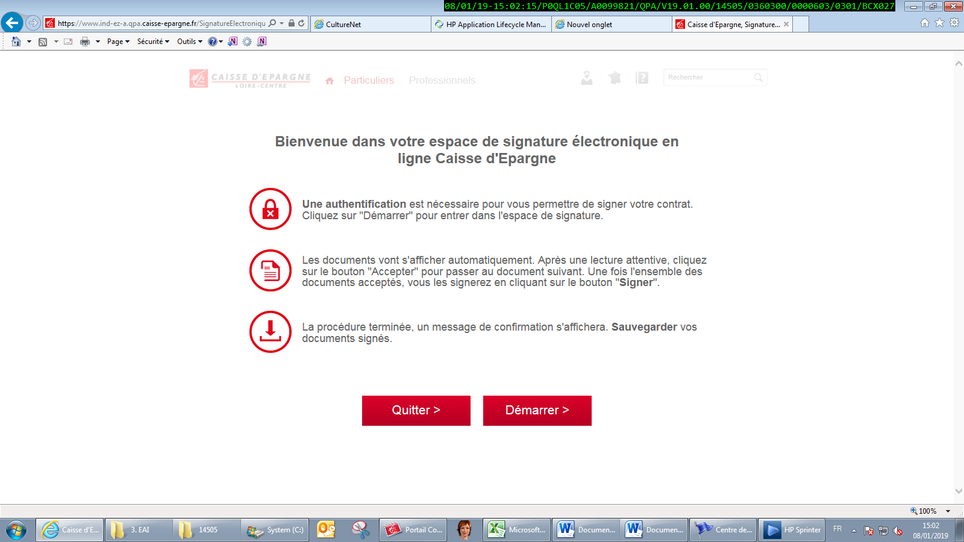
    Process signature EAI en SED
Après clic sur lien « cliquez ici » le client est dirigé dans sa MSI
Le client clic sur « démarrer »

Slide 4
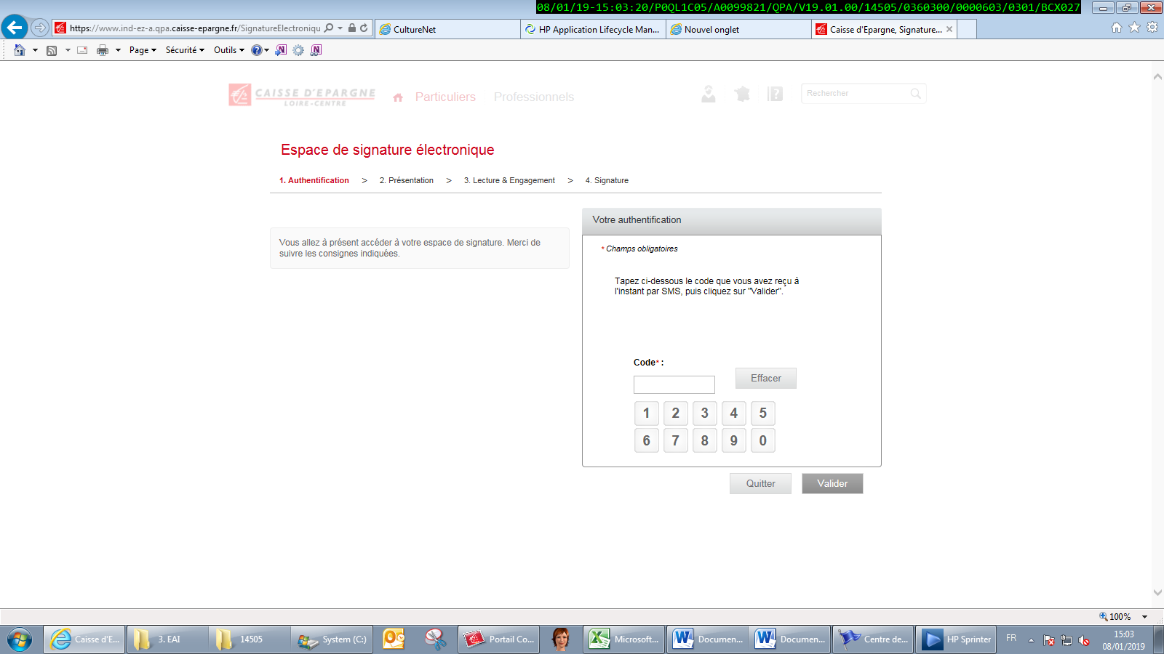
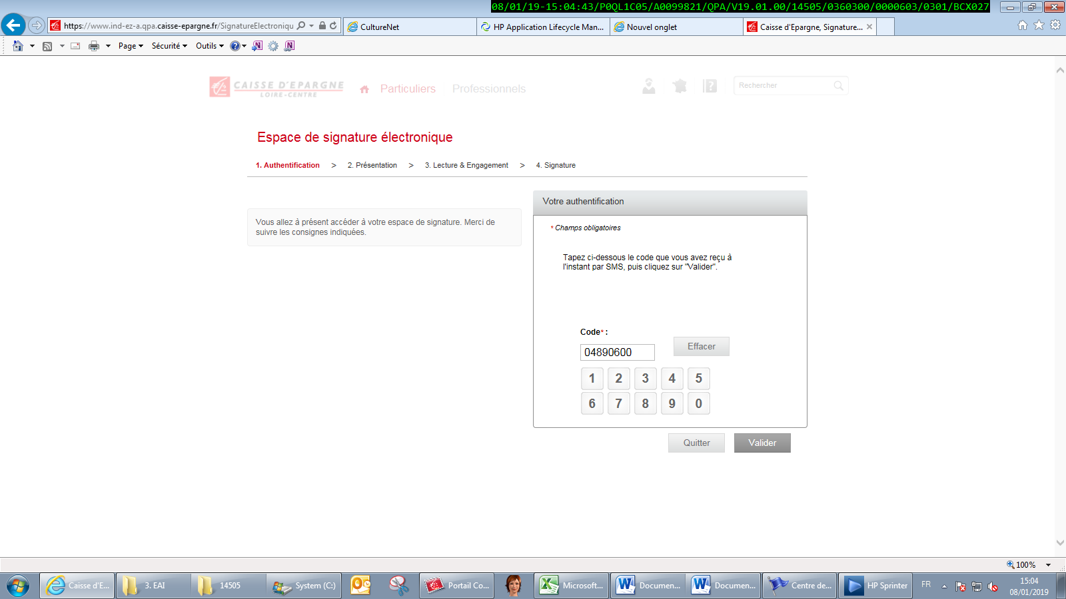
    Process signature EAI en SED
Le client reçoit un SMS sur son portable avec un code à 8 chiffres
Le client doit saisir les 8 chiffres et valider

Slide 5
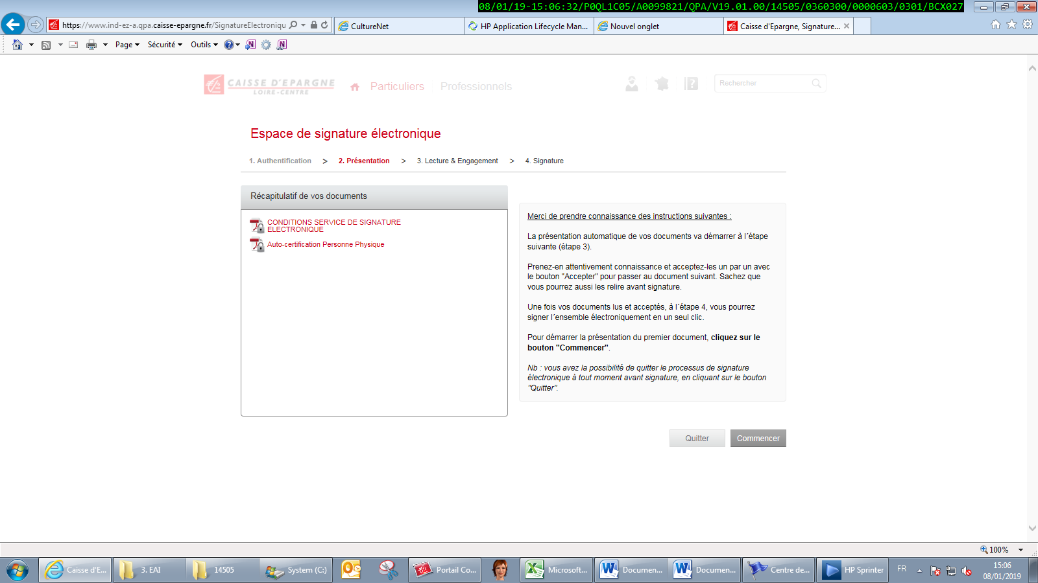
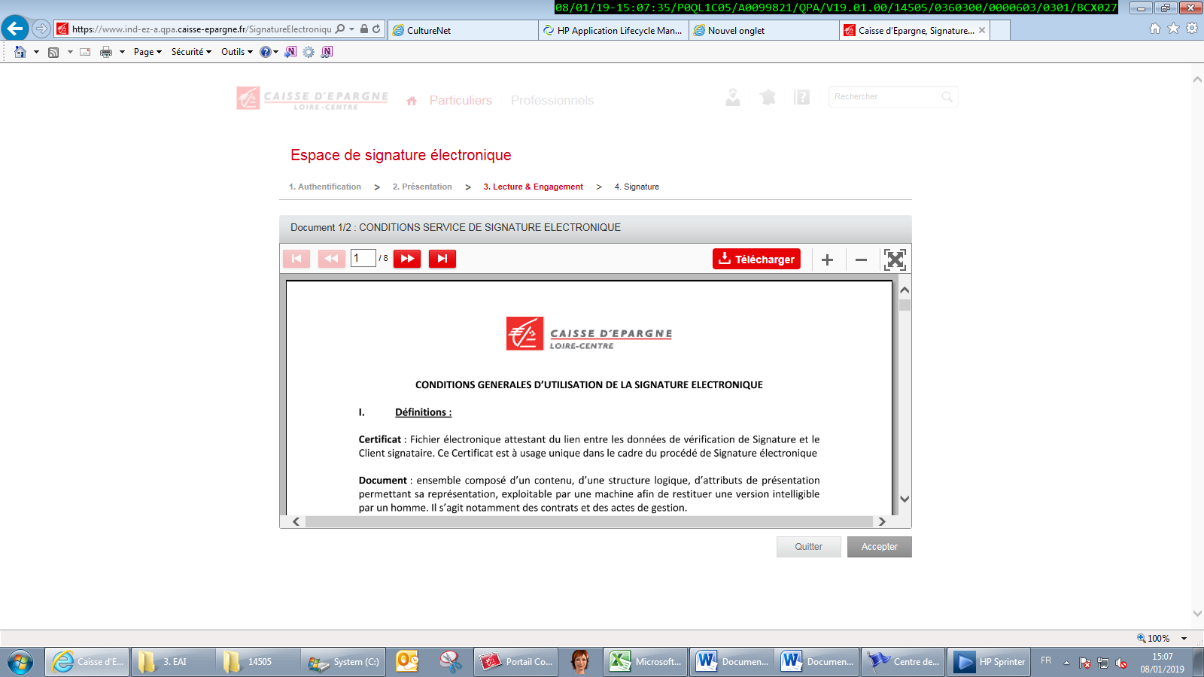
    Process signature EAI en SED
Le client arrive sur l’espace de signature électronique
Clic sur « commencer »
Visualiser le document CGSE (conditions générales d’utilisation de la SED) et « accepter »

Slide 6
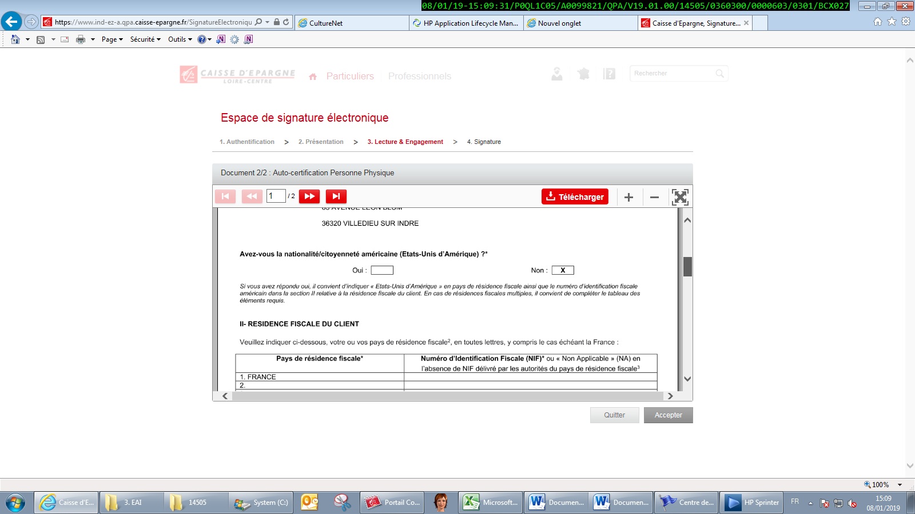
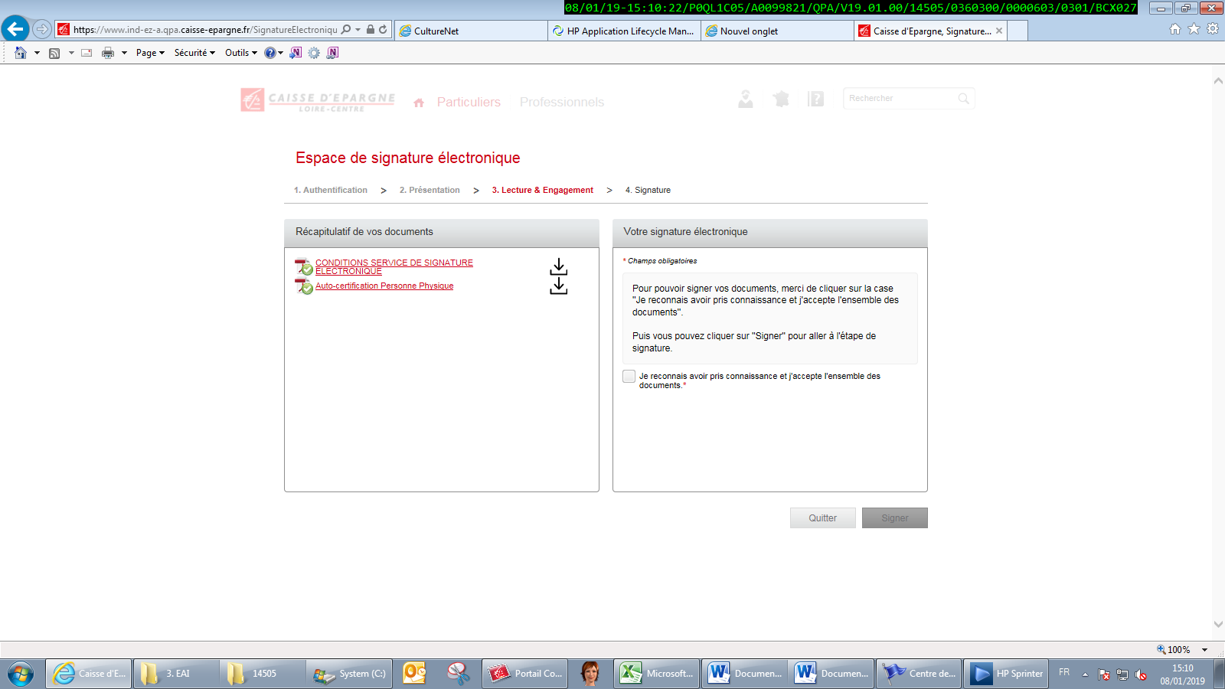
    Process signature EAI en SED
Visualiser l’Auto Certification puis « Accepter »
Le client Clic sur case « je reconnais avoir pris connaissance……. »

Slide 7
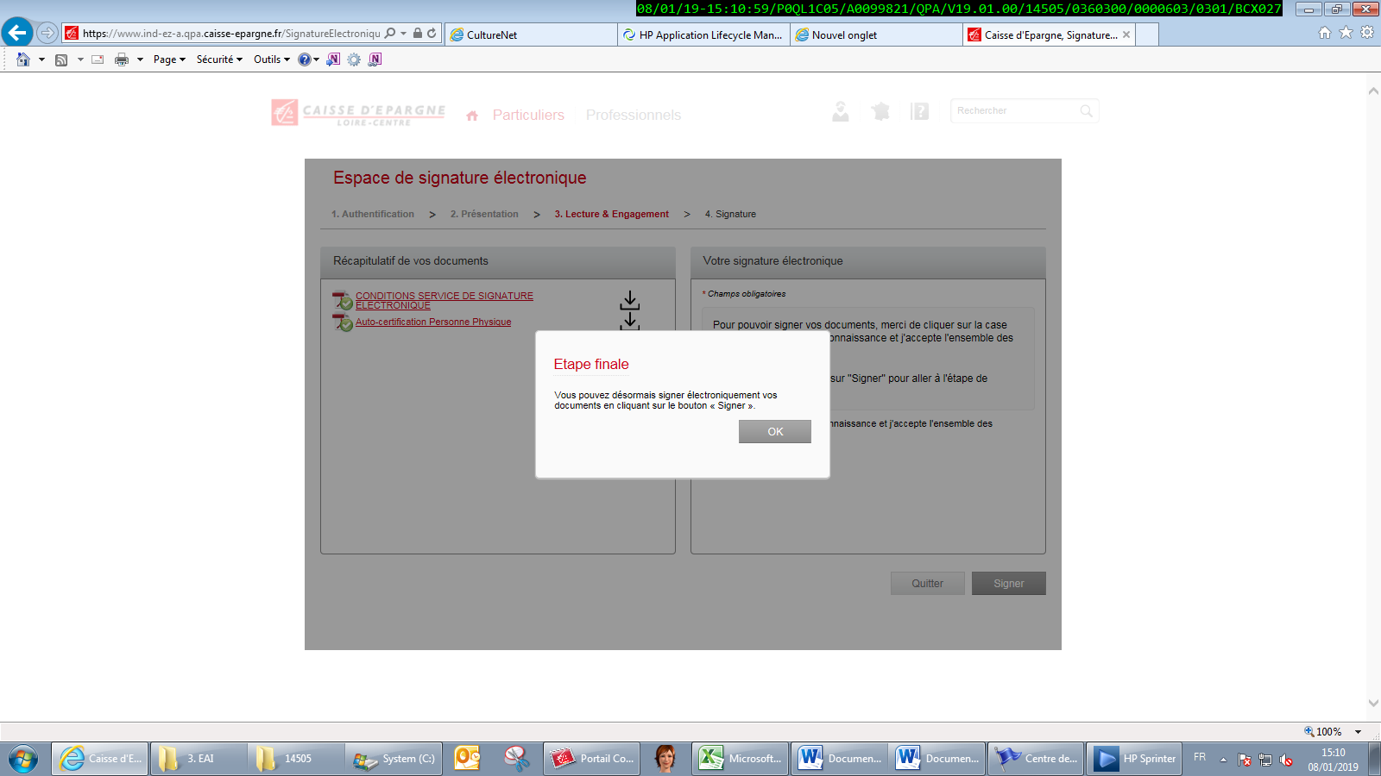

    Process signature EAI en SED
Etape finale : Cliquer sur « signer »

Slide 8
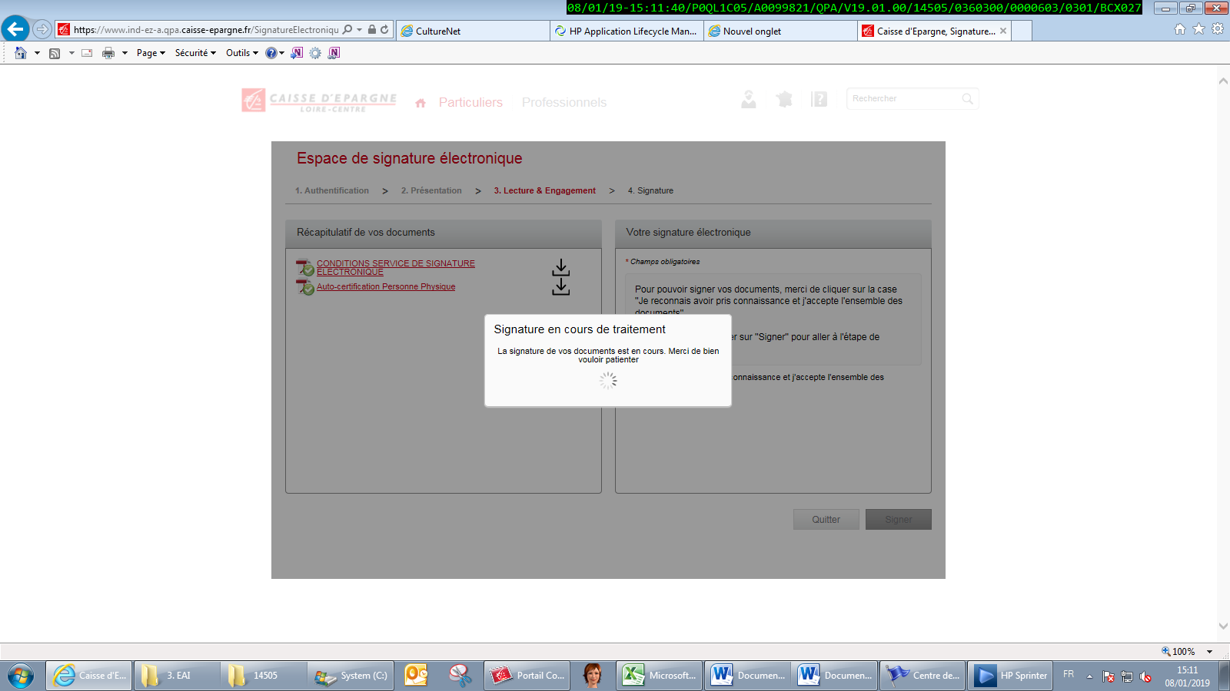
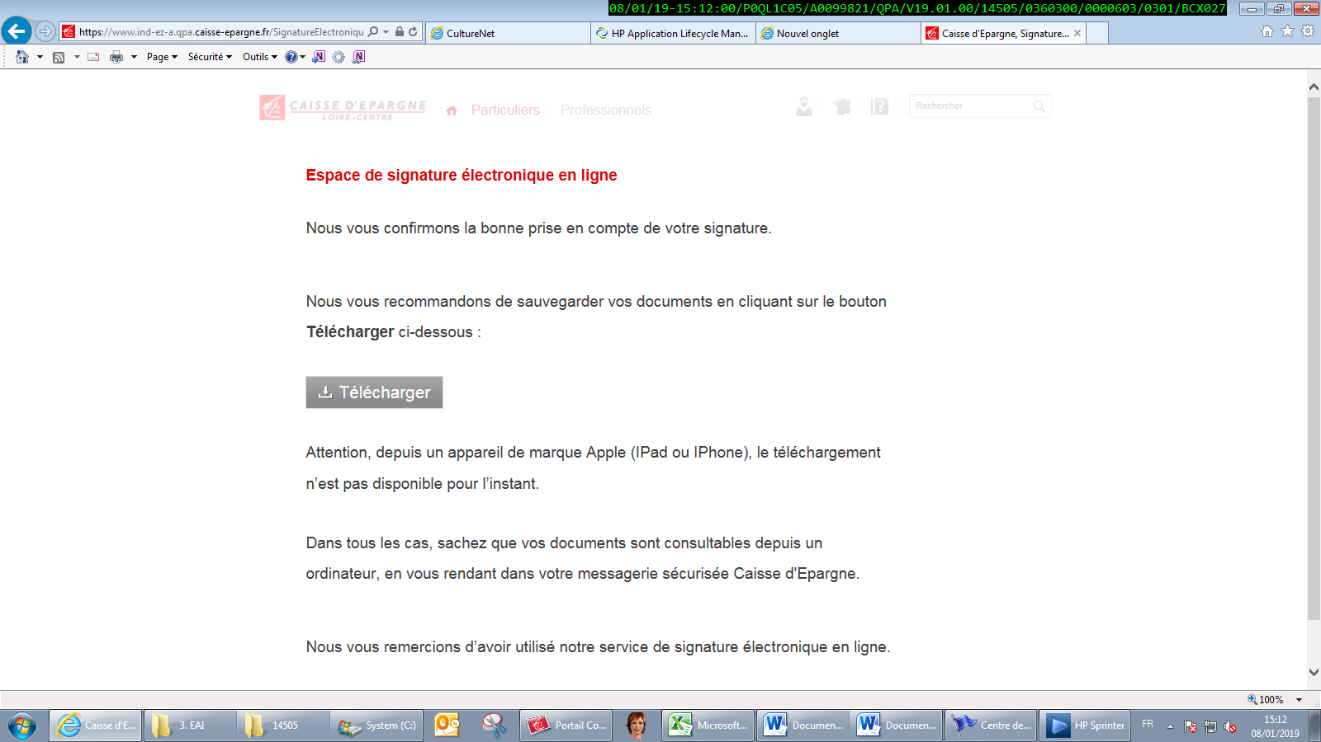
    Process signature EAI en SED
Ecran de confirmation

Slide 9
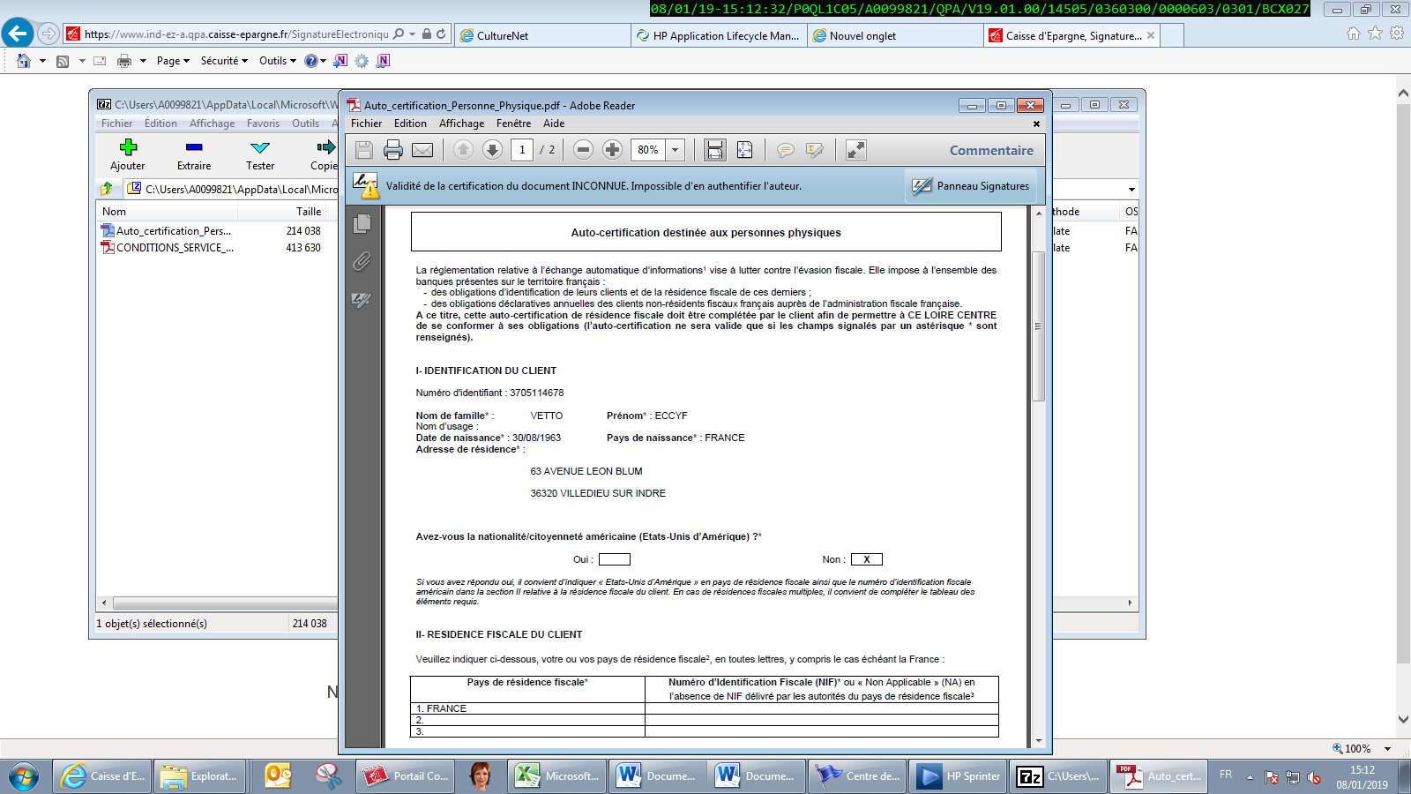
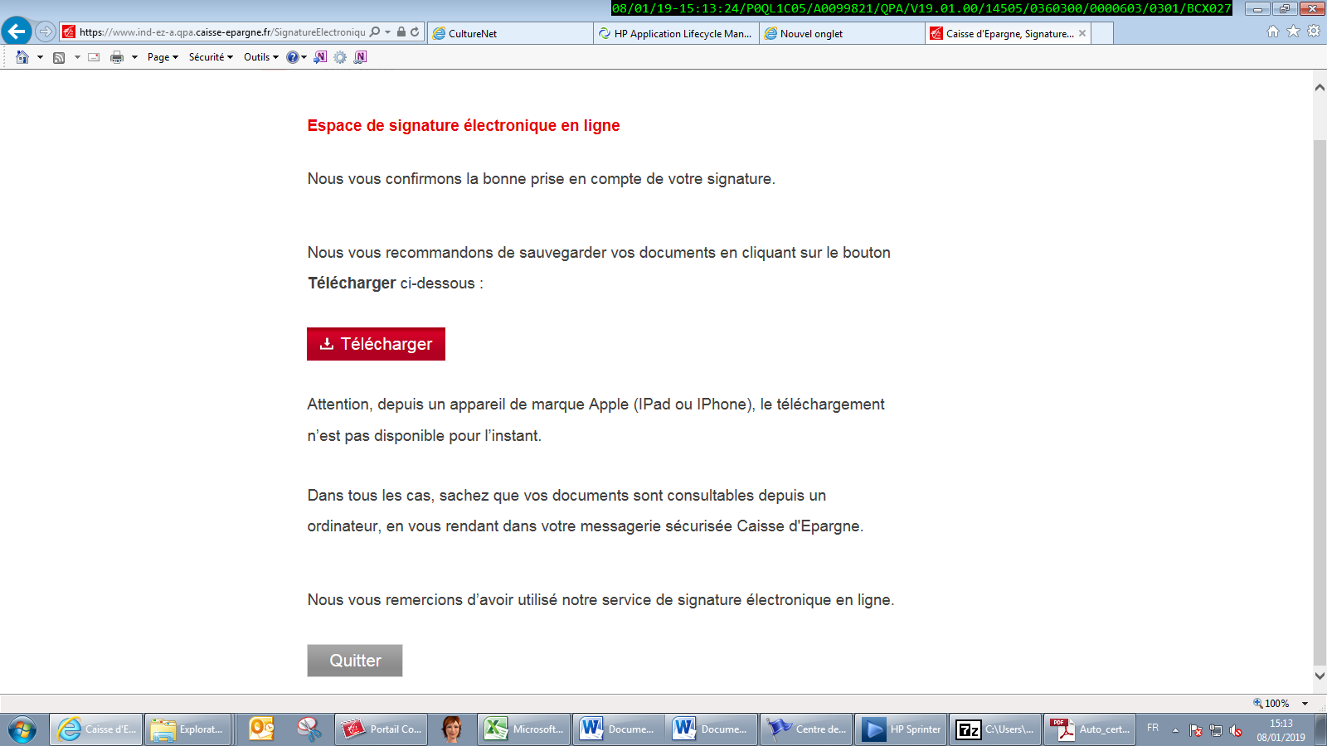
    Process signature EAI en SED
Possibilité pour le client de télécharger les 2 documents

